Slide 1
Logiciel Congés Payés ManaTime
Bien débuter (Utilisateur)

Slide 2
Les navigateurs conseillés
Google Chrome
Firefox
Safari

Slide 3
Les navigateurs déconseillés
Microsoft Edge
Opéra
Internet Explorer

Slide 4
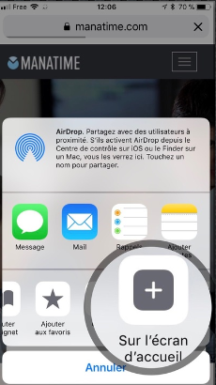
L’installer sur votre iPhone / iPad

Slide 5
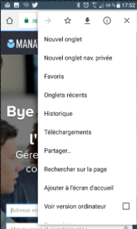
L’installer sur Android / Tablette

Slide 6
Disponible sur tous les appareils !

Slide 7
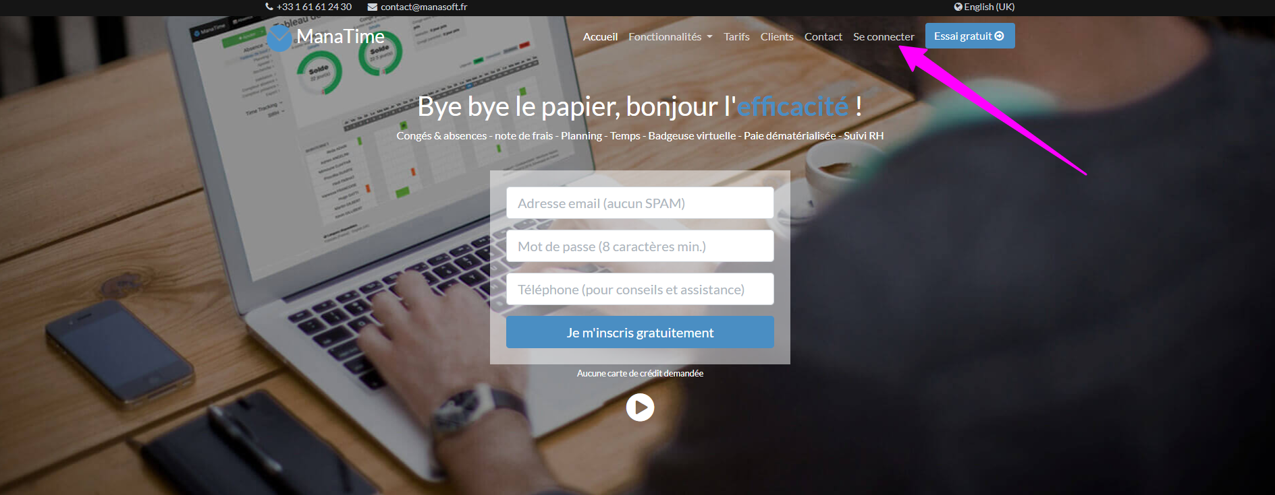
Se connecter sur notre site http://www.manatime.com/

Slide 8
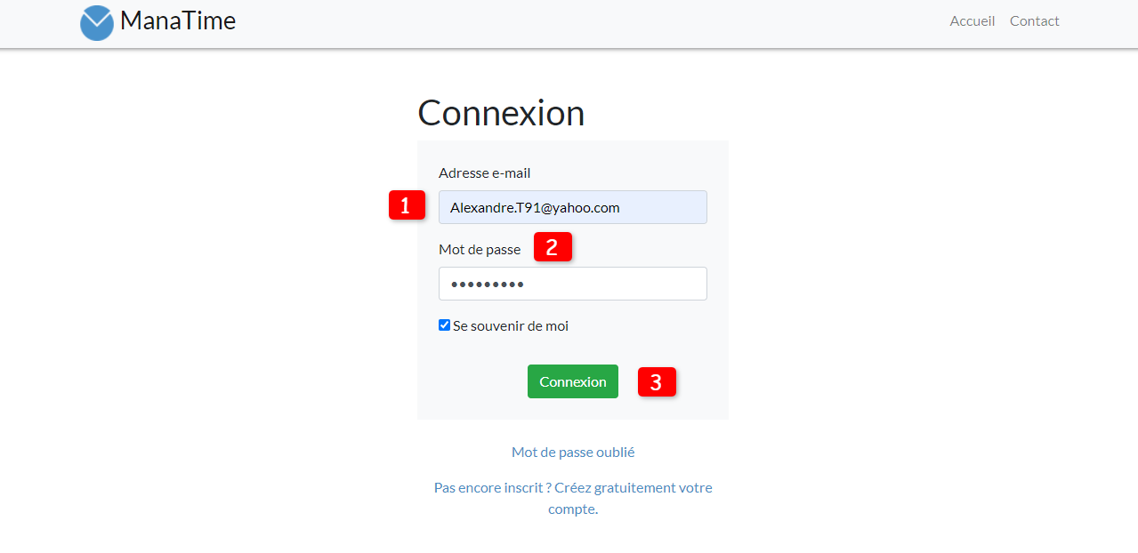
Entrez vos identifiants !

Slide 9
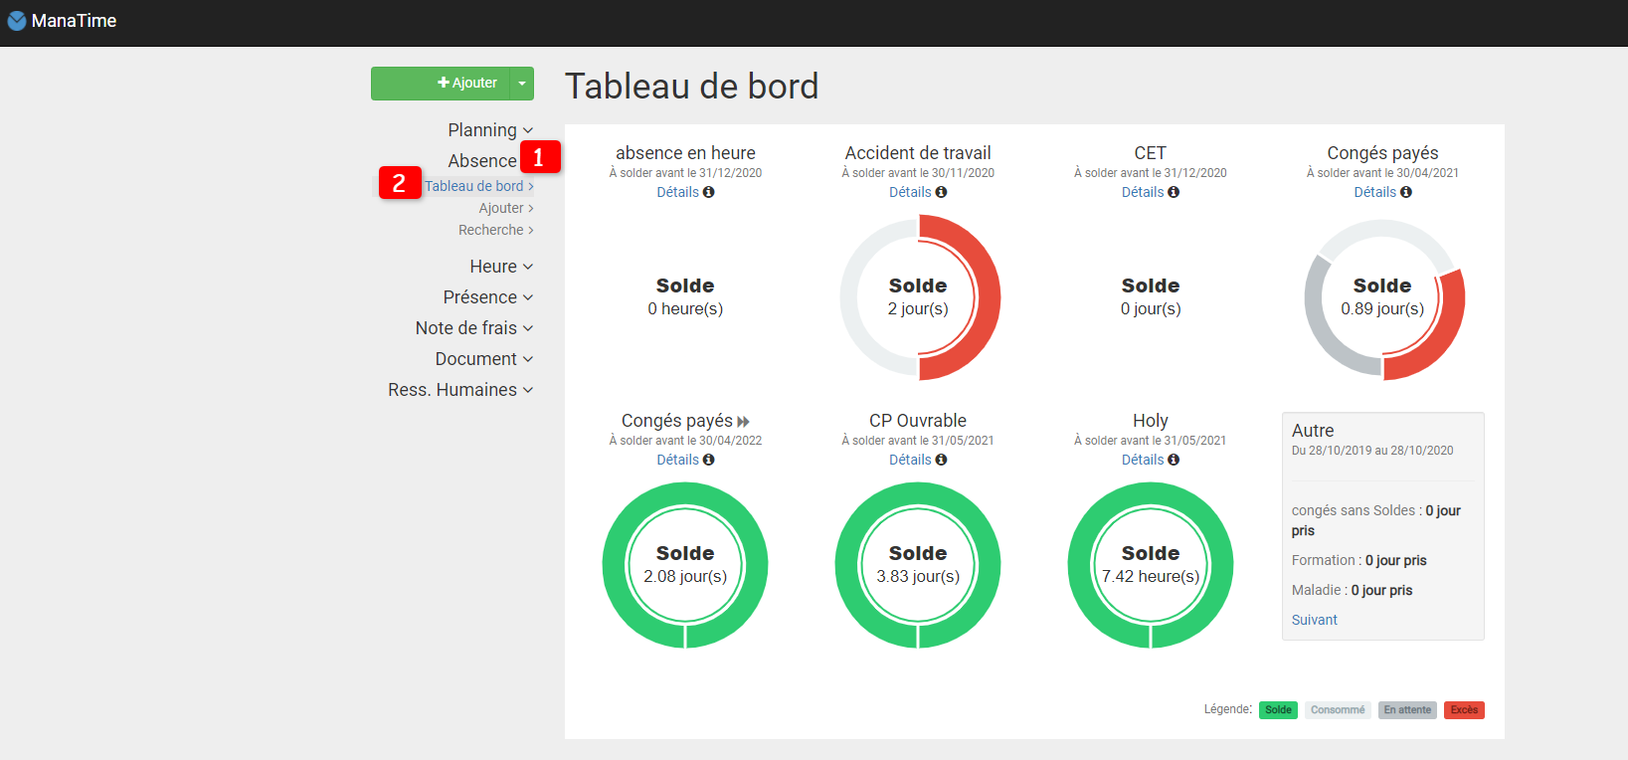
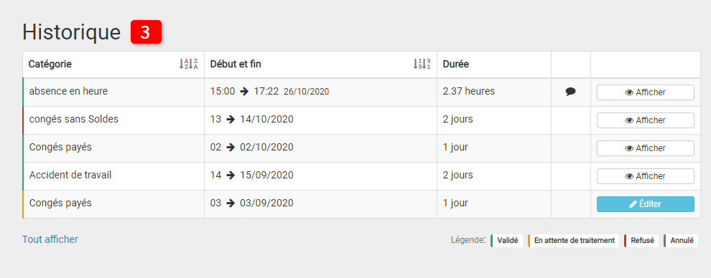
Consulter son solde
Cliquez sur absence
Puis sur le tableau de bord
Vous disposez également d ’un historique juste en bas !

Slide 10
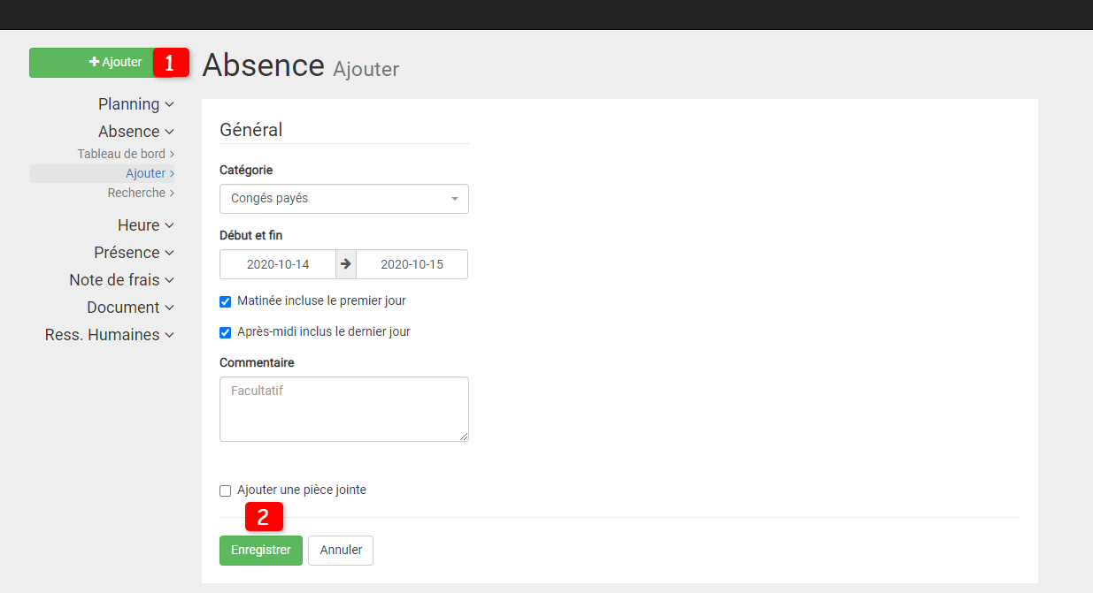
Faire sa demande de congés
Cliquez sur le bouton
Remplissez maintenant votre demande et enregistrez.
Une fois votre demande enregistrée, elle sera automatiquement envoyée au responsable de votre service.

Slide 11
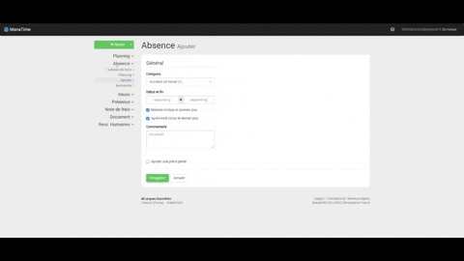
Une autre méthode en GIF !

Slide 12
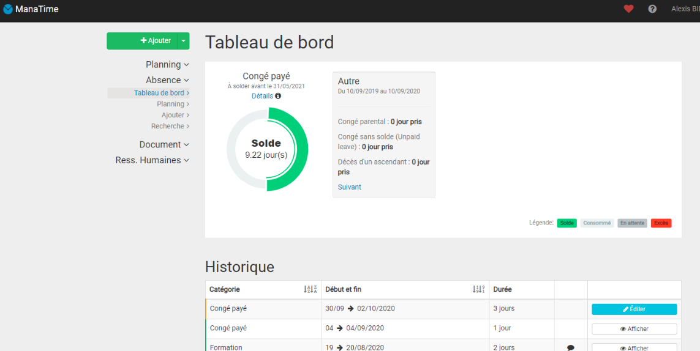
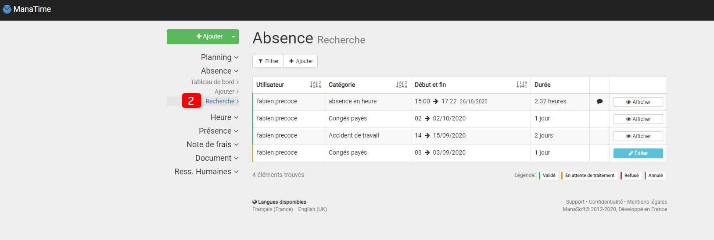
Votre demande est en attente de traitement.
Vous pouvez maintenant constater que votre tableau de bord a bougé.
Vous pouvez aussi consulter toutes vos demandes sur la page recherche.

Slide 13
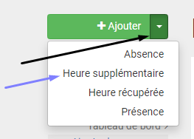
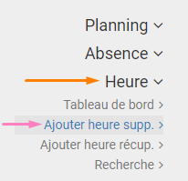
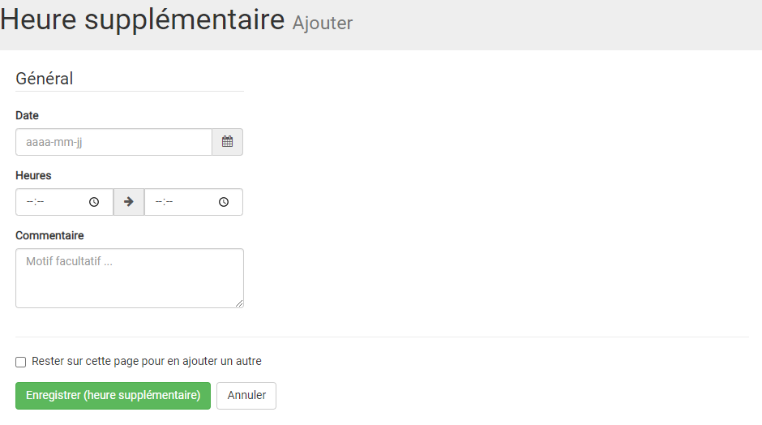
Déposer une heure Supp / Récup
Cliquez sur la flèche à droite du bouton « Ajouter » et choisissez heure supp. ou heure récup.
Vous pouvez aussi cliquer sur heure / Ajout heure récup / supp dans votre barre de menu.
Remplissez ensuite votre formulaire, enregistrez votre demande, elle sera validée par votre responsable.

Slide 14
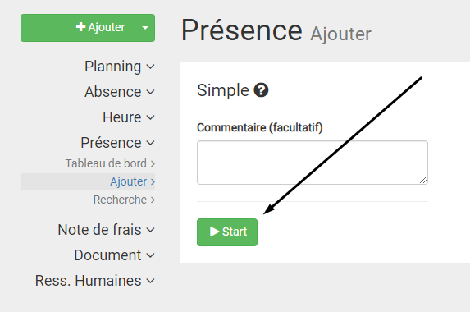
Start & Stop (Pointeuse virtuelle )
Dirigez-vous sur l’onglet « Présence » puis « Ajouter »
Commentez (si besoin) et cliquez sur Start.
Ou appuyez sur celui en haut à gauche:

Slide 15
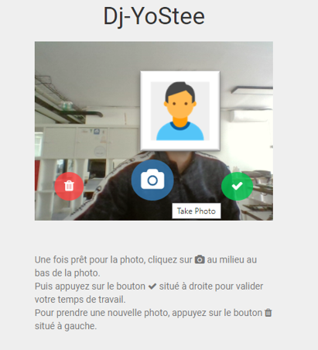
Le Face Tracking (1/2)
Placez-vous devant votre espace photo (lien envoyé, tablette, PC, etc…)
Prenez vous en photo
Supprimer
Valider

Slide 16
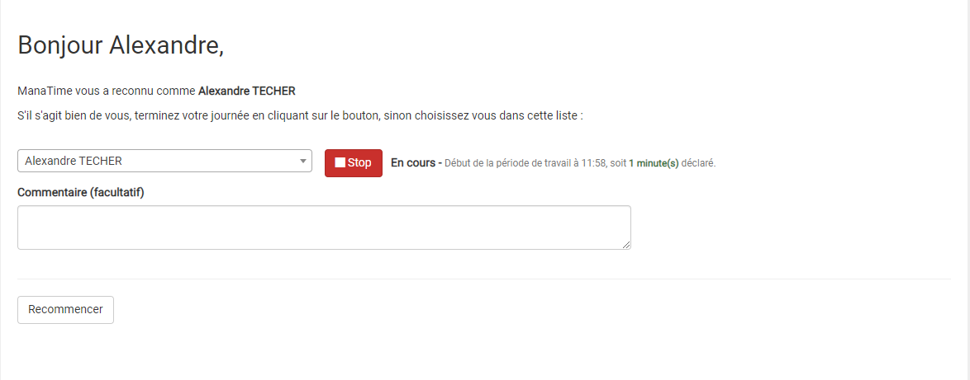
Suite du Process (2/2)
Cliquez sur s
C’est la fin ! Reprenez vous en photo et

Slide 17
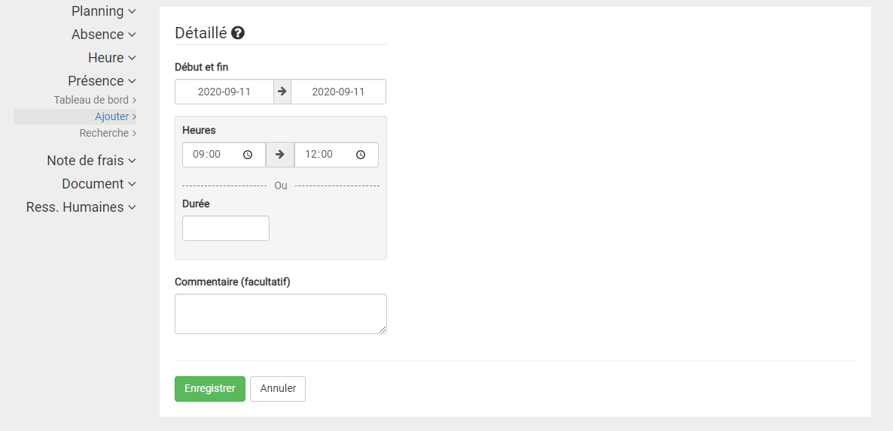
La troisième option !
Remplissez les champs.
Enregistrez

Slide 18
Les notes de frais
Ajoutez
Recherchez
*Vous accédez directement à cette page après la première étape.
*GIF

Slide 19
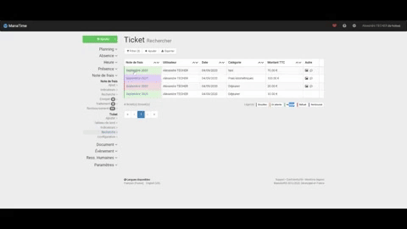
Ajouter un Ticket (GIF)

Slide 20
Parrainage / Récompenses (GIF)

Slide 21
Assistance en ligne
Cliquez sur le « ? »
Choisissez ce que vous souhaitez

Slide 22
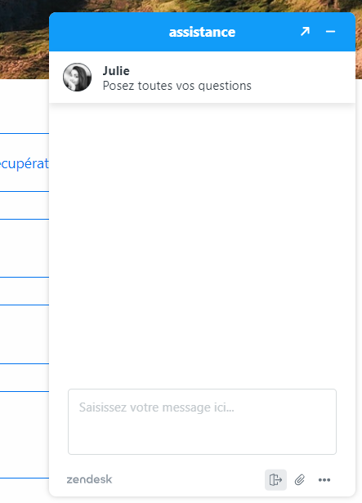
Aide (FAQ et Chat en Ligne)
La FAQ
Le chat en ligne

Slide 23
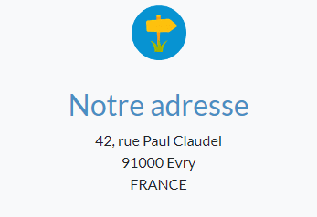
Nous contacter

Slide 24
Et voilà, c’est déjà la fin..

